Slide 1


UBIFOOD
Comida cercana. Rutas claras. Menos desperdicio.
MVP para la ciudad de La Paz, Bolivia
ubifood-livid.vercel.app
Notes:
Buenas tardes. Ubifood es una plataforma pensada para La Paz que reúne comida cercana, rutas urbanas y ofertas contra el desperdicio. Nuestro objetivo es ayudar a decidir qué comer y cómo llegar, desde una sola experiencia.

Slide 2
EL PROBLEMA
La oferta existe; encontrarla a tiempo es lo difícil.
01
Para quien busca comida
Restaurantes, precios, distancias y rutas aparecen dispersos. Elegir rápido cuesta tiempo.
02
Para los negocios
Los excedentes del día no tienen un canal inmediato para convertirse en una última venta.
TIEMPO PERDIDO
+ ALIMENTOS DESPERDICIADOS
UBIFOOD / LA PAZ / 02
Notes:
Hoy la oferta gastronómica de pequeños y medianos negocios está dispersa. El estudiante o ciudadano pierde tiempo comparando lugares, precios y distancias. Al mismo tiempo, los comercios terminan el día con excedentes que no tienen un canal rápido de venta. Ubifood conecta ambos problemas: tiempo perdido y alimentos desperdiciados.

Slide 3
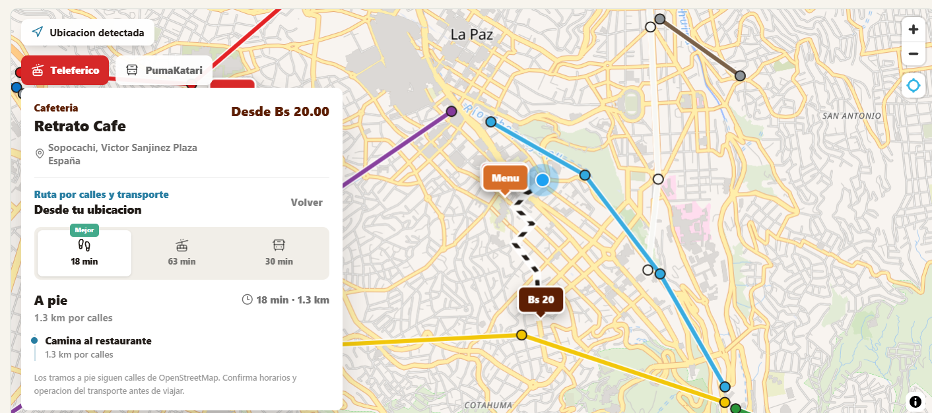
LA EXPERIENCIA
Del plato a la puerta, en una sola decisión.
1
Busca
Restaurante, comida, zona o precio.
2
Compara
Menús, disponibilidad y ofertas de rescate.
3
Planea
Caminata, Teleférico y PumaKatari.
4
Prepárate
Índice UV y recomendación visual.
UBIFOOD / LA PAZ / 03
Notes:
En el módulo cliente, la persona busca restaurantes, platos o zonas y filtra por precio. Puede abrir un menú interactivo, revisar ubicación y ver promociones de rescate. Después, el planificador combina caminata, Mi Teleférico y PumaKatari, incluyendo transbordos, hasta dejar al usuario lo más cerca posible del restaurante. También consulta el índice UV y recomienda protección o paraguas.

Slide 4
NEGOCIOS + ADMINISTRACIÓN
Los excedentes se convierten en oportunidades.
Cada comercio controla su ficha, horarios, ubicación, menú, disponibilidad y promociones Cero Desperdicio.
CERO
DESPERDICIO
Información confiable
El administrador aprueba los negocios antes de publicarlos para clientes.
UBIFOOD / LA PAZ / 04
Notes:
Para el negocio, Ubifood ofrece un panel para administrar datos, horarios, ubicación, menú, disponibilidad diaria y promociones Cero Desperdicio. El administrador aprueba los comercios antes de publicarlos. Así, el cliente recibe información confiable y el restaurante obtiene un canal directo para vender más y reducir pérdidas.

Slide 5

UN MVP LISTO PARA CRECER
Una base de código. Tres formas de llegar.
WEB
Next.js + Vercel
PWA
Instalable desde el navegador
APK
Android mediante Capacitor
UBIFOOD conecta gastronomía, movilidad y sostenibilidad para La Paz.
Notes:
El MVP usa Next.js, Supabase y Vercel. Funciona como web, se instala como PWA y ya cuenta con un APK Android mediante Capacitor. Esta arquitectura reduce costos porque mantiene una sola base de código y permite integrarse en una futura super app. Ubifood conecta gastronomía, movilidad y sostenibilidad para La Paz.

